Slide 1
Simulace operačního systému
Radek Bouda
David Steinberger
Jan Bláha

Slide 2
BlBoSt Team
Radek Bouda
Vedoucí týmu, Programátor
David Steinberger
Programátor
Jan Bláha
Dokumentace, Prezentace

Slide 3
Finální stav projektu
Základní struktura jádra
Proces Shell a aktivní konzolové okno
Komunikace mezi oknem a Shellem
Ukládání historie příkazů
Řešení Pipe
Process manager
Syntaktický analyzátor
File manager
Spustitelné procesy
Zabudované procesy

Slide 4
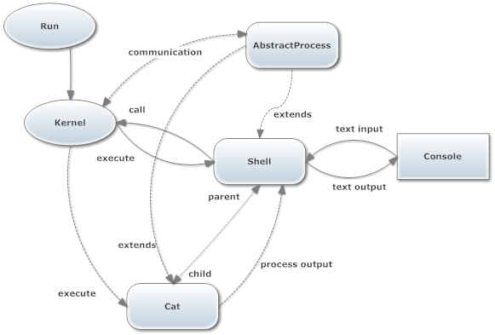
Základní struktura jádra

Slide 5
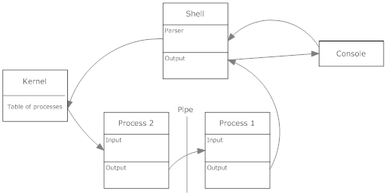
Řešení Pipe

Slide 6
Syntaktický analyzátor
Řádek = Příkaz { '|' Příkaz } Vstup Výstup
Příkaz = Jméno {Parametr} Jméno = řetězec
Parametr = řetězec
Vstup = null | '< ' Jméno
Výstup = null | ' > ' Jméno

Slide 7
Spustitelné procesy
Cat
Grep
Kill
Ls
Man
Ps
Shell
Shutdown
Sort
Wc

Slide 8
Zabudované procesy
Cd
Pwd
Exit
Echo

Slide 9
Hodnocení projektu
splnění zadání
funkční a rozšiřitelný model OS
Možná vylepšení
propracovanější napojení na systém souborů hosta

Slide 10
Prostor pro dotazy

Slide 11
Vám děkuje za pozornost
BlBoSt Team

